Slide 1
Метод четырёх русских
Для умножения битовых матриц и не только

Slide 2
В чём состоит задача?
Найти C_{n × n}= A_{n × n} × B_{n × n} , где A и B – изначальные квадратные матрицы, состоящие только из 0 или 1.
Важно: Операции выполняются по остатку деления на 2, то есть результирующая матрица также будет битовой.

Slide 3
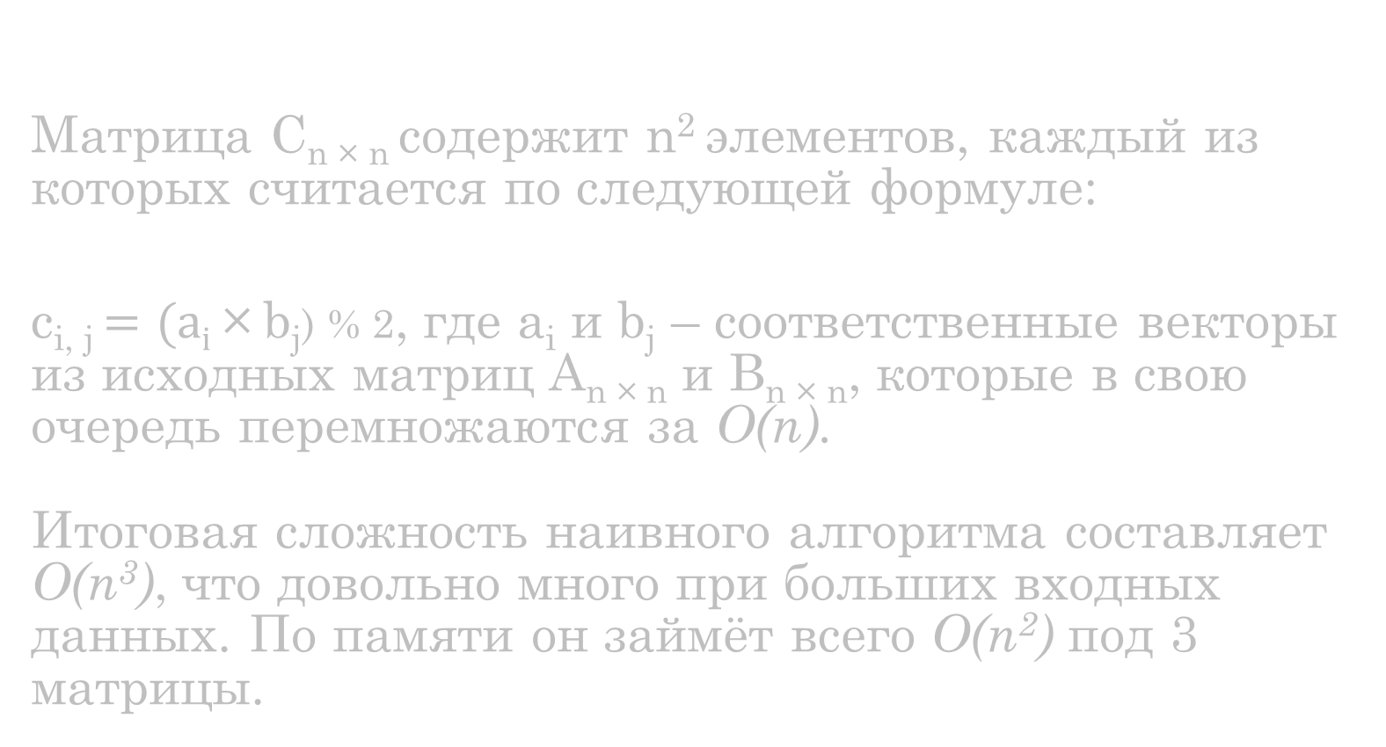
Наивный алгоритм
Матрица C_{n × n} содержит n² элементов, каждый из которых считается по следующей формуле:
c_{i, j} $=\text{(}\text{a}\text{i}$ × b_{j}) % 2, где a_{i} и b_{j} – соответственные векторы из исходных матриц A_{n × n} и B_{n × n}, которые в свою очередь перемножаются за O(n). Итоговая сложность наивного алгоритма составляет O(n³), что довольно много при больших входных данных. По памяти он займёт всего O(n²) под 3 матрицы.

Slide 4
История создания
В 1970 году в рамках семинара по программированию Брудно-Кронрода советские учёные В. Л. Арлазаров, Е. А. Диниц, М. А. Кронрод и И. А. Фараджев опубликовали свою теорему о способе оптимизации некоторых алгоритмов. В зарубежных источниках она получила название «Метод четырёх русских», которое сегодня и является ведущим названием данного метода.

Slide 5
Основная идея
Выбираем некоторое число k и делаем предподсчет произведений для всех возможных пар битовых векторов длины k. Затем делим матрицу A на блоки длины k по оси х, а матрицу B — по оси y. Таким образом получаем «сжатые» исходные матрицы, для умножения которых мы уже можем идти не по всем элементам, а по блокам, так как ответы для них уже предподсчитаны.

Slide 6
План действий
Алгоритм состоит из 3 основных шагов, каждый из которых необходимо разобрать отдельно:
Шаг 1. Предподсчёт произведений векторов длины k;
Шаг 2. Сжатие исходных матрицы А и В;
Шаг 3. Умножение полученных сжатых матриц.

Slide 7
Шаг 1 Предподсчёт произведений векторов длины k
Для сохранения результатов предподсчёта заведём матрицу H.
Чтобы перебрать пары битовых векторов длины k и сохранить их в матрицу H, удобно использовать маски. Переберём все i = (0, 1, …, 2^{k-1}) и j = (0, 1, …, 2^{k-1}) и выполним для соответствующих масок как для векторов скалярное произведение по модулю 2, которое выполняется за O(k).
Итого, асимптотика первого шага по времени O(2^{2k}k), по памяти O(2^{2k}) на матрицу H.

Slide 8
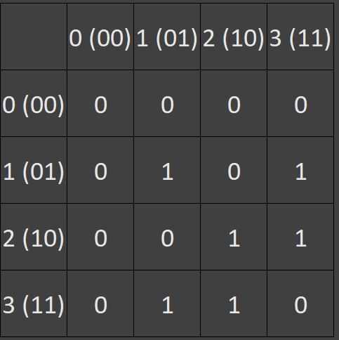
Пример работы первого шага для k = 2
H
Некоторые подсчёты:
H[0][2] = (0 ⋅ 1 + 0 ⋅ 0) % 2 = 0
H[1][1] = (0 ⋅ 0 + 1 ⋅ 1) % 2 = 1
H[1][3] = (0 ⋅ 1 + 1 ⋅ 1) % 2 = 1
H[2][1] = (1 ⋅ 0 + 0 ⋅ 1) % 2 = 0
H[3][0] = (1 ⋅ 0 + 1 ⋅ 0) % 2 = 0
H[3][2] = (1 ⋅ 1 + 1 ⋅ 0) % 2 = 1
H[3][3] = (1 ⋅ 1 + 1 ⋅ 1) % 2 = 0

Slide 9
Шаг 2 Сжатие исходных матрицы А и В
Для хранения сжатых матриц создадим матрицы A‏׳‏‎ и B‏׳‏‎.
Сжатие матрицы А проходит следующим образом : перебираем все строки i = (1, 2, …, n), в i-ой строке перебираем j = (1, 2, …, n). Каждые k значений строки мы «сворачиваем», то есть делаем перевод вектора длины k из маски в десятичное значение. Это значение сохраняем в A‏׳_{i, j/k}. Если в конце строки остаётся количество значений меньше k, не обращаем на это внимание и сжимаем вектор длины n % k.
Матрица B сжимается аналогично, только идём по столбцам и очередное значение записываем в B‏׳_{j/k, i}.
По времени мы делаем обход матриц A и B, на что тратим O(n²). Под A‏׳‏‎ и B‏׳ нужно выделить O(n² / k) памяти.

Slide 10
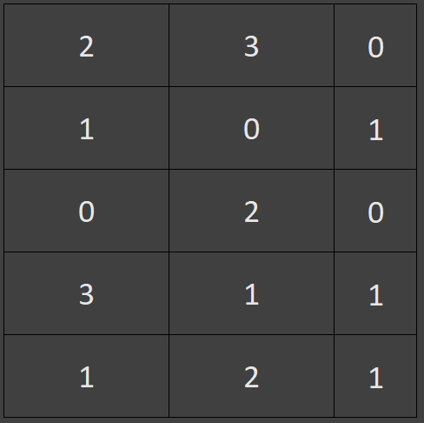
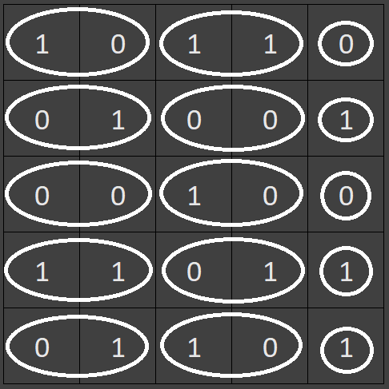
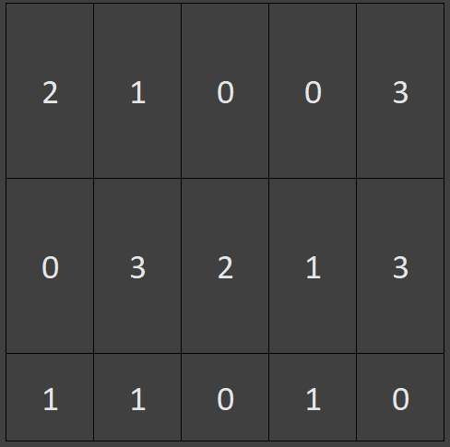
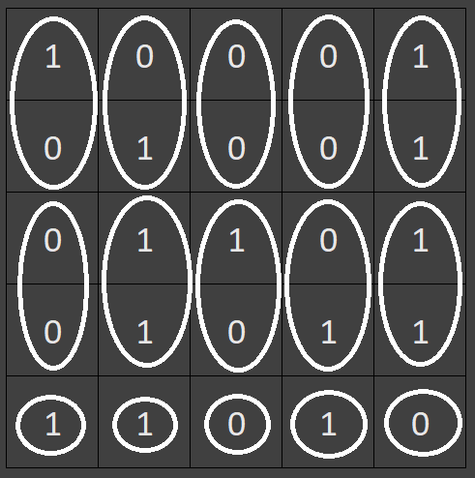
Пример работы второго шага для n = 5, k = 2
B → B‏׳
A → A‏׳

Slide 11
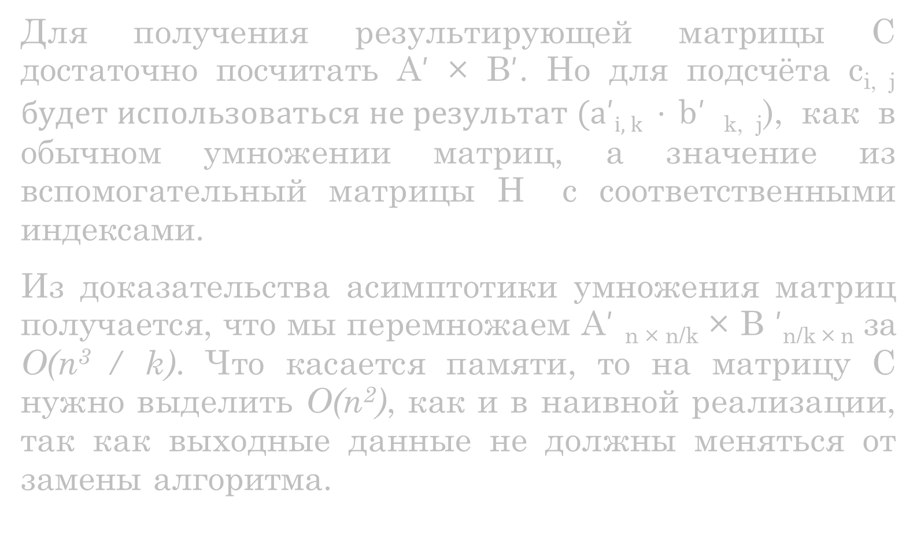
Шаг 3 Умножение полученных сжатых матриц
Для получения результирующей матрицы C достаточно посчитать A‏׳‏‎ × B‏׳. Но для подсчёта c_{i, j} $будет использоваться не результат \text{(}\text{a}\text{׳}\text{‎}\text{i}\text{, }\text{k}$ ⋅ b ‏׳‏_{k, j}), как в обычном умножении матриц, а значение из вспомогательный матрицы H с соответственными индексами.
Из доказательства асимптотики умножения матриц получается, что мы перемножаем A ‏׳_{n × n/k}‏‎ × B׳ _{n/k × n} за O(n³ / k). Что касается памяти, то на матрицу C нужно выделить O(n²), как и в наивной реализации, так как выходные данные не должны меняться от замены алгоритма.

Slide 12
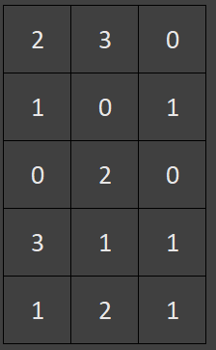
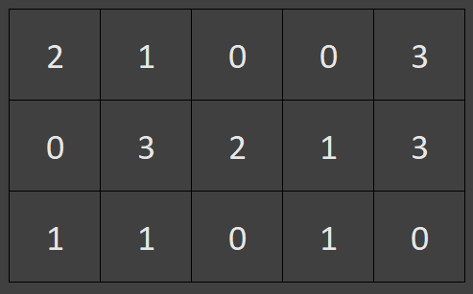
Пример работы шага 3 для n = 5, k = 2
A‏׳= H=
B׳= c_{1, 1}= (H_{2, 2} + H_{3, 0} + H_{0, 1}) % 2
= (1 + 0 + 0) % 2 = 1

Slide 13
Почему это работает?
Алгоритм является корректным, так как несмотря на сжатие исходных матриц, никакие данные не теряются. По сути, мы не меняем матрицы, а представляем их в другом, более удобном для нас виде. Это позволяет нам в следующих шагах использовать этот вид для эффективного использования заранее предподсчитанных значений.

Slide 14
Подбор k для получения оптимальной асимптотики
По стечению проделанных 3 шагов получили итоговую асимптотику О(2^{2k}k + n² + n³ / k). Очевидно, что k < n, поэтому имеем O(2^{2k}k + n³ / k).
Функции O(2^{2k}k) и O(n³ / k) обратно пропорциональны относительно k, поэтому для оптимальной асимптотики необходимо подобрать такое значение, чтобы они были максимально приближены друг к другу, и тогда худший случай будет наиболее выгодным.
В итоге, при k = log_{n} функции будут соответственно равны O(n² log_{n}) и O(n³ / log_{n}), то есть приблизительно тому значению, к которому мы и стремились.

Slide 15
Оценка по времени и памяти
Итого при k = log_{n} оценка по времени следующая:
O(n² log_{n} + n² + n³ / log_{n}) = O(n³ / log_{n})
По памяти выходит:
O(2^{2k} + n² / k + n²) = O(n² + n²/log_{n} + n²) = O(n²)
Несмотря на 3 вспомогательных матрицы асимптотически по памяти мы не проигрываем.

Slide 16
Оптимизация
1) Округлять k наверх. Так как log_{n} может быть не целым числом, то лучше округлять число k наверх, так как исходя из итоговой асимптотики чем больше k, тем быстрее;
2) Считать половину матрицы H. Очевидно, что она симметрична относительно своей диагонали, поэтому можно перебирать только j >= i и, записывая значение для H_{i,j} записывать их и для H_{j, i};
3) Параллельно сжимать матрицу А и В. Вместо того, чтобы делать 2 практически идентичных двойных цикла для сжатия сначала одной матрицы, а потом другой, это можно сделать всего в одном;
4) Вместо довольно часто встречающейся операции % 2 использовать & 1 или ⊕, что по сути является аналогичным вариантом;
5) Хранить все матрицы, кроме A‏׳‏‎ и B‏׳ в виде булевых матриц. Тогда асимптотика по памяти уменьшится до O(n²/log_{n}).

Slide 17
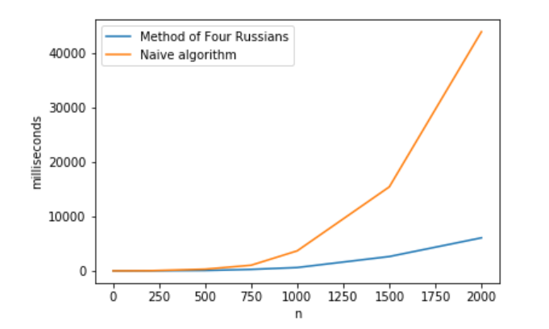
Замеры скорости

Slide 18
Минусы алгоритма относительно наивной реализации
1) Более сложный и громоздкий в реализации. Наивный алгоритм по объёму занимает около 10 строчек кода, а метод четырёх русских бьётся на 3 шага;
2) Только для битовых матриц с операциями по модулю 2. Наивная реализация, по сути, универсальна для перемножения любых матриц;
3) Имеет константу в памяти. А если применить оптимизацию с хранением только булевых значений, то уже проигрывает очень сильно, так как наивный алгоритм тогда вообще будет иметь минимальный расход;
4) Эффективен только на больших входных данных, так как log_{n} набирает более-менее ощутимое значение при n = 500, а до этого и наивный алгоритм сработает быстро.

Slide 19
Почему квадратные матрицы?
В самом деле, изучив данный алгоритм, можно задаться вопросом, почему матрицы должны быть именно квадратными?
Оказывается, просто исторически сложилось, что данный алгоритм демонстрируется на квадратных матрицах для наглядности асимптотики и эффективности алгоритма, поэтому практически невозможно найти в источниках другие варианты. В реале он применим и для прямоугольных битовых матриц.
Тогда при перемножении A_{m × n} × B_{n × k} по времени выйдет O(m * k * n / log_{n}).

Slide 20
Применение алгоритма и метода в целом
1) Криптоанализ;
2) Подсчёт стоимости решения системы булевых уравнений;
3) Идея предподсчёта всех исходов событий для того, чтобы затем более эффективно их использовать. Теоретически, подобный предподсчёт можно сделать не только для битовых векторов, но и векторов, где встречается до 3, 4 различных значений;
4) Идея «битового сжатия». На такой идее основана структура данных stl bitset, которая позволяет эффективно работать с множествами и выполнять алгоритм Варшалла за n³/log_{n}, задачу о рюкзаке за nw/log_{w};
5) Поиск наибольшей возрастающей подпоследовательности за n²/log_{n}².

Slide 21
Анализ источников
https://neerc.ifmo.ru/wiki/index.php?title=%D0%9C%D0%B5%D1%82%D0%BE%D0%B4_%D1%87%D0%B5%D1%82%D1%8B%D1%80%D0%B5%D1%85_%D1%80%D1%83%D1%81%D1%81%D0%BA%D0%B8%D1%85_%D0%B4%D0%BB%D1%8F_%D1%83%D0%BC%D0%BD%D0%BE%D0%B6%D0%B5%D0%BD%D0%B8%D1%8F_%D0%BC%D0%B0%D1%82%D1%80%D0%B8%D1%86
https://slides.in.ua/algo/dynamic/four-russians/#/
https://eprint.iacr.org/2006/251.pdf
https://neerc.ifmo.ru/wiki/index.php?title=%D0%9F%D1%80%D0%B8%D0%BC%D0%B5%D0%BD%D0%B5%D0%BD%D0%B8%D0%B5_%D0%BC%D0%B5%D1%82%D0%BE%D0%B4%D0%B0_%D1%87%D0%B5%D1%82%D1%8B%D1%80%D0%B5%D1%85_%D1%80%D1%83%D1%81%D1%81%D0%BA%D0%B8%D1%85_%D0%B2_%D0%B7%D0%B0%D0%B4%D0%B0%D1%87%D0%B0%D1%85_%D0%94%D0%9F_%D0%BD%D0%B0_%D0%BF%D1%80%D0%B8%D0%BC%D0%B5%D1%80%D0%B5_%D0%B7%D0%B0%D0%B4%D0%B0%D1%87%D0%B8_%D0%BE_%D0%9D%D0%9E%D0%9F
http://acm.math.spbu.ru/~sk1/mm/lections/2014-08-20-bits.pdf
https://ru.wikipedia.org/wiki/%D0%90%D1%80%D0%BB%D0%B0%D0%B7%D0%B0%D1%80%D0%BE%D0%B2,_%D0%92%D0%BB%D0%B0%D0%B4%D0%B8%D0%BC%D0%B8%D1%80_%D0%9B%D1%8C%D0%B2%D0%BE%D0%B2%D0%B8%D1%87

Slide 22
Спасибо за внимание!

